Slide 1
社内限り
ラディカル・イノベーション組織
～DARPA模倣組織の紹介～
2022年11月25日
三井物産戦略研究所
技術フォーサイトセンター
阿部

Slide 2
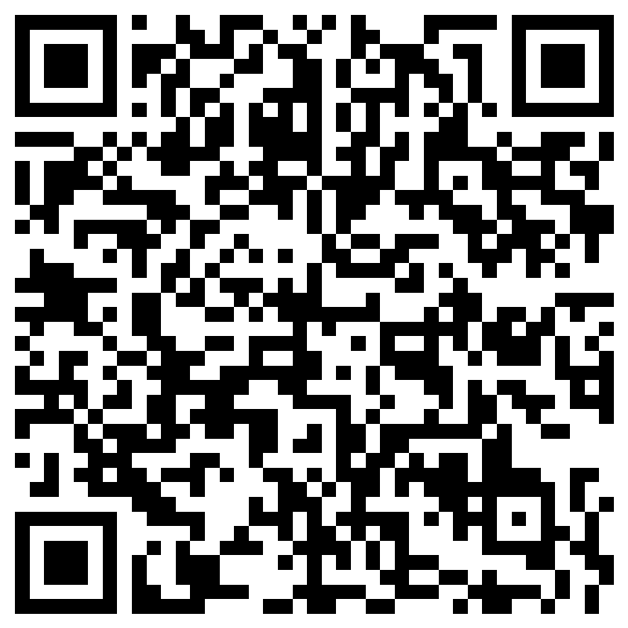

最後にアンケートへご協力をお願い致します！
ぽちっ！
https://forms.office.com/r/FUGQ1NFepd

Slide 3
0
はじめに

Slide 4
Work-X戦略研勉強会
■目的：
（１）突如として登場する技術により、社会・経済が変化する時代であることを事例をもって知らしめたい。
（２）時の話題など、ビジネスや生活に関連する事柄に関連させながら、先端的な技術の価値と意義を知らしめたい。
■概要：
講演時間は、質疑応答を含め
■実施：基本毎月25日15時開催（※開催当月の25日祝日等の場合には翌営業日開催）
2022年 5月23日（月） ウクライナ侵攻Web探偵団～オープンソースとオープンデータ～
2022年 6月23日（木） RNAワールド～多彩な機能と医療・農業での利用可能性～
２０２２年 7月25日（月） 人工知能のトレンドとGPU～トランスフォーマーとパーセプトロン～
２０２２年 8月25日（木） 中央銀行デジタル通貨（CBDC）の最新動向～ブロックチェーン、デジタル基軸通貨～
２０２２年 9月26日（月） 合成生物学～拡大するバイオ経済とベンチャー企業～
２０２２年10月28日（金） アップサイクル技術～廃棄物に付加価値を！
２０２２年11月２５日（金） ラディカル・イノベーション組織～DARPA模倣組織の紹介～
２０２２年12月２３日（金）オルガノイド～培養脳とバイオ知能～
30分。
三井物産本店17階：エリア③

Slide 5
１
ラディカルイノベーション
組織？

Slide 6







各国のイノベーション政策
米国：
DARPAチャレンジ：スペクトラムコラボレーションチャレンジ（SC2）、2018 地下探査（Sub-T）、 2018 ネットワークUP、2018 ローンチ（Launch）チャレンジ他
防衛イノベーションユニット（DIU）
米国防省JEDI War Cloud
欧州：
英国カタパルト（UK Catapult）
欧州防衛基金（European Defence Fund: EDF）
欧州統合破壊的技術政策 （JEDI）
中国：「製造2025」、「軍民融合」、「AI大国」
日本：「統合イノベーション戦略2021」
各国とも安全保障に資する新興技術に注力
日本の安全保障に関する取り組みは？
DIU: Defense Innovation Unit
JEDI: Joint Enterprise Defense Infrastructure JEDI: Joint European Disruptive Initiative Network UP: Universal Persistence
SC2: Spectrum Collaboration Challenge Sub-T: Subterranean
公益財団法人 未来工学研究所 「安全保障と大学の研究」（2021年11月22日）

Slide 7





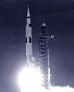
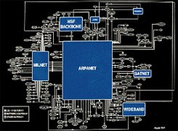
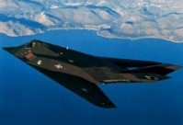



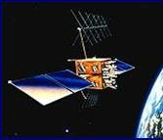
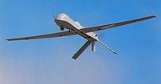
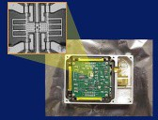
公益財団法人 未来工学研究所 「安全保障と大学の研究」（2021年11月22日）
A history of disruption
ステルス戦闘機
SATURN
サターン・ロケット
ARPANET
アーパネット
（インターネット）
STEALTH FIGHTER
GPS
PREDATOR
無人機
MEMS
DARPAが戦略技術開発を推進
DISTRIBUTION STATEMENT A: Cleared for public release.

Slide 8




DARPAを模倣したARPA組織
www.darpa.mil
HSARPA
ARPA-H
AｇARDA

Slide 9









ARPA組織連携~Brain Initiative
アレン脳科学研究所
サイモンズ財団
IARPA
食品医薬品局
国立衛生研究所
国立科学財団
KAVLI財団
Janelia / Howard Hughes Medical Institute

Slide 10
２
Intelligence. Advanced Research Projects Activity
IARPA

Slide 11




National Intelligence
Central Intelligence Agency
Defense Intelligence Agency
Department of State
National Security Agency
Department of Energy
National Geospatial-Intelligence Agency
Department of the Treasury
National Reconnaissance Office
Drug Enforcement Administration
Department of the Army
Federal Bureau of Investigation
Department of the Navy
Department of Homeland Security
Air Force
Coast Guard
Marine Corps
https://www.iarpa.gov/

Slide 12


https://www.iarpa.gov/

Slide 13

IARPA（諜報高等研究計画局）
米国の諜報機関の活動支援を目的とした、公募型の研究開発プログラムを遂行する組織。
DARPAの情報機関版という位置付けで、DARPA同様、プログラムマネージャーが3～5年の任期の間に情報活動のニーズに基づく研究開発プログラムを立ち上げ、ハイリスク・ハイリターンなプログラムを実施する。（https://www.iarpa.gov/index.php/research-programs#pastresearch）
IARPA Mission：
IARPA は、将来の圧倒的なインテリジェンスの優位性のために革新的な技術を提供するハイリスク、ハイ ペイオフの研究を構想し主導します。
我々の問題は複雑で学際的。
技術的卓越性と技術的真実を重視。

Slide 14
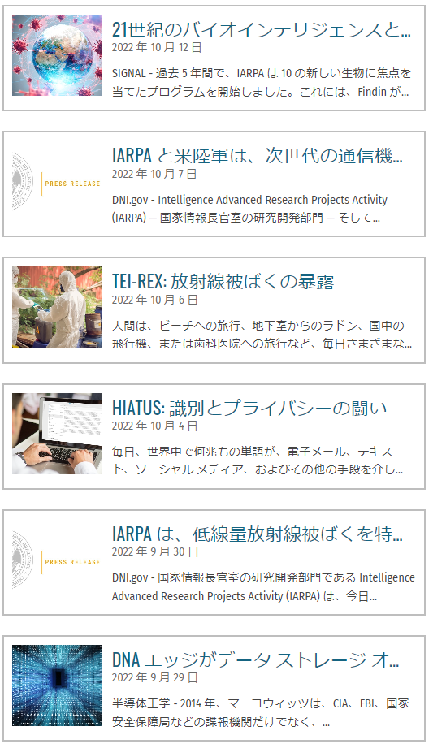
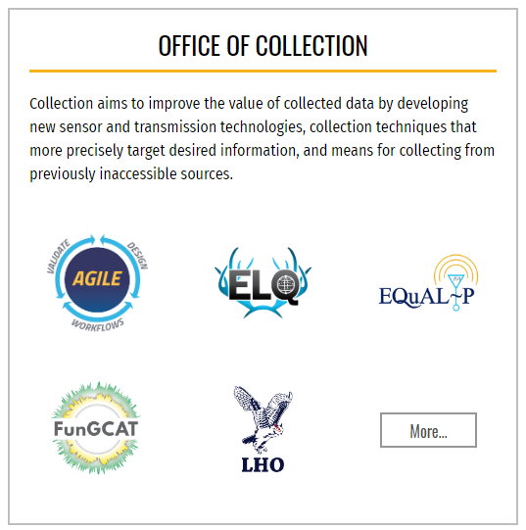
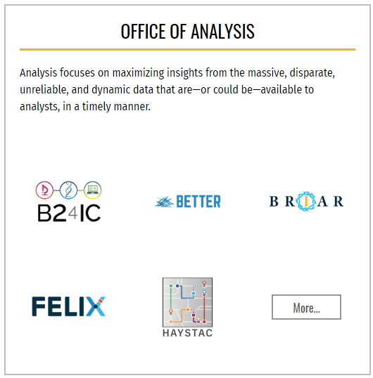

Slide 15
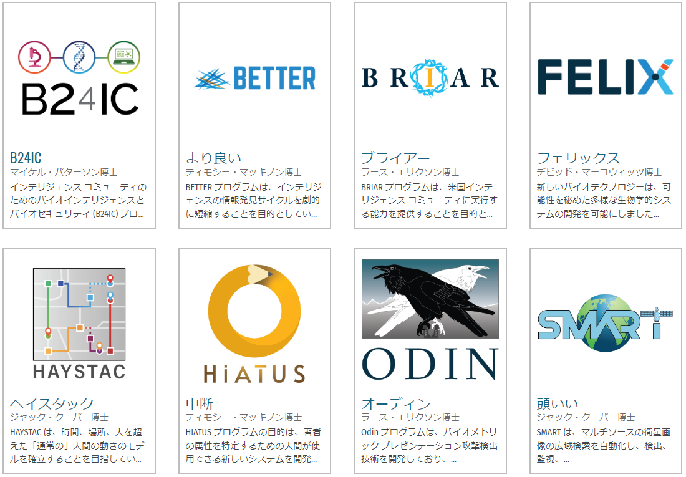
〇
https://www.iarpa.gov/research-programs?office_name=collection&sortby=asc&scroll_position=0

Slide 16
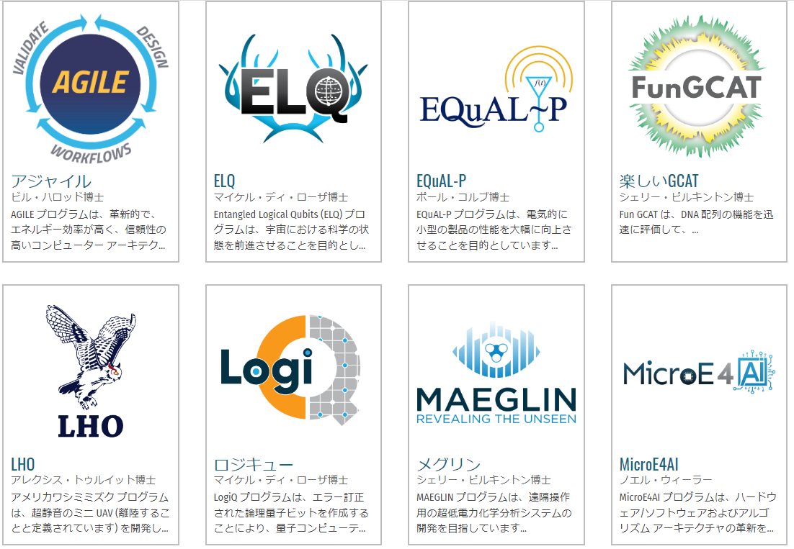
〇
https://www.iarpa.gov/research-programs?office_name=collection&sortby=asc&scroll_position=0

Slide 17
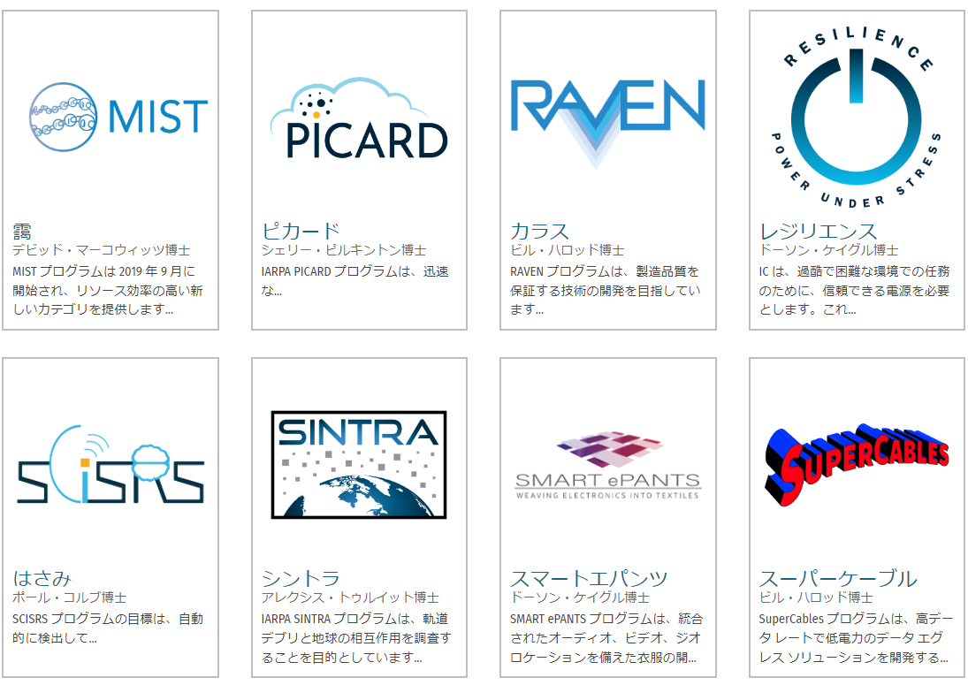
〇
https://www.iarpa.gov/research-programs?office_name=collection&sortby=asc&scroll_position=0

Slide 18
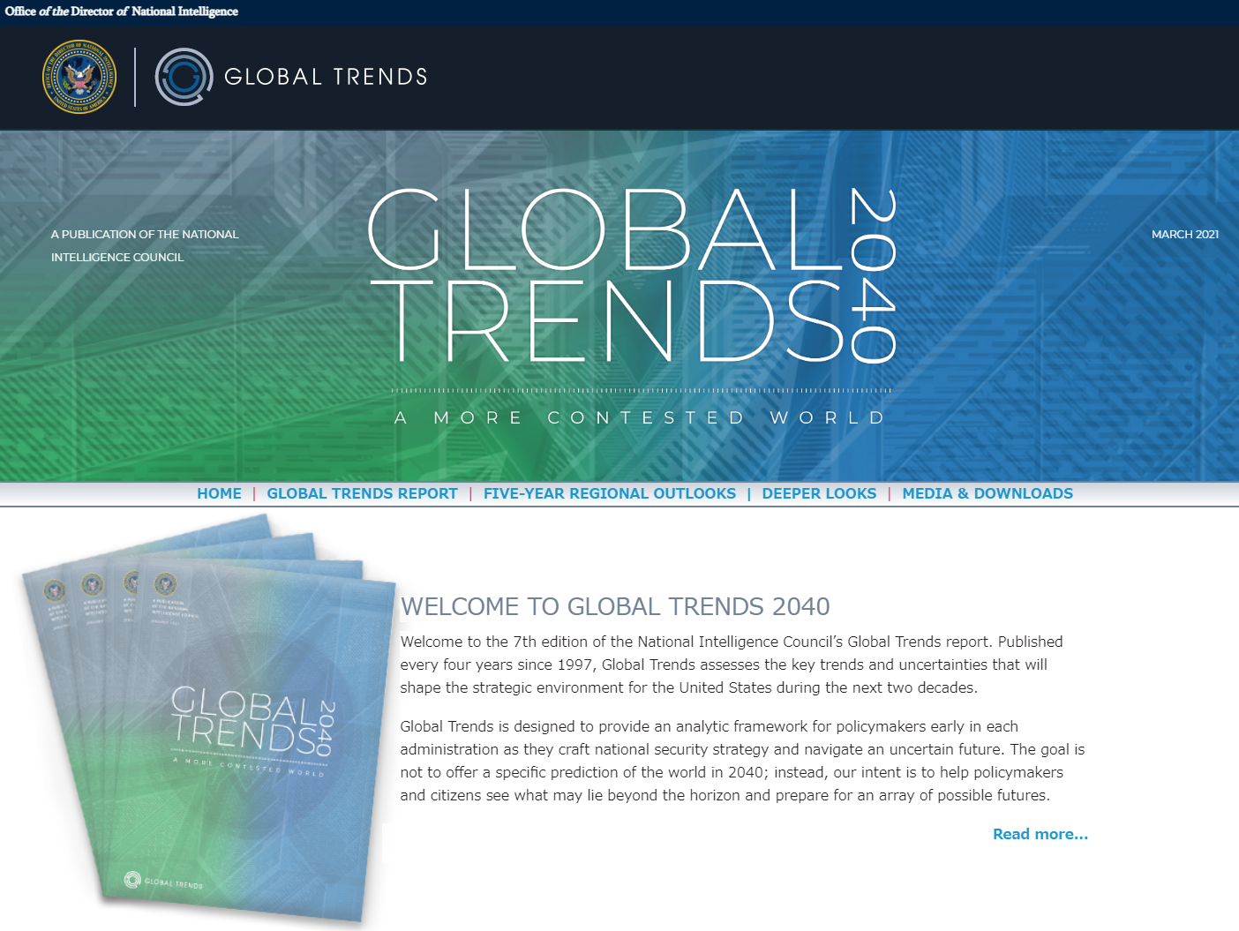
https://www.dni.gov/index.php/gt2040-home

Slide 19
３
Biomedical Advanced Research and Development Authority
BARDA

Slide 20
BARDA（生物医学先端研究開発機構）
設立・背景
●2004年7月、Project BioShield Act が署名され、CBRN（化学（chemical）、 生物（biological）、 放射線（radiological）、核（nuclear））に関するテロ事件などの公衆衛生上の緊急事態時に用いる医療対策品の開発、購入、備蓄のため、企業へのインセンティブを根本的に強化することを決定。
背景には、９．１１以降の炭疽菌テロなどを未然に防止できなかったなどNBCテロ事案の発生がある。
●2006年 Pandemic All Hazards Preparedness Actにより、CBRNの脅威、パンデミックインフルエンザ、新興感染症に対する医療対策の高度な研究開発と調達において米国政府の中心的な役割を果たすために、Assistant Secretary for Preparedness and Response（ASPR）の下にBiomedical Advanced Research and Development Authority (BARDA)が設立。
BARDA の支援には、臨床研究機関ネットワークから先端開発・製造イノベーションセンター、充填・製造ネットワークに至るまで、資金提供、技術支援、中核的サービスなどが含まれます。BARDA は医療対策の多様なポートフォリオをサポートしており、これまでに合計 57 の FDA 承認、ライセンス、またはクリアランスを取得。
BARDA の使命は、リスクを共有し、効率性を高め、開発を加速させるために、産業界との官民パートナーシップを成功させることで達成されており、同時に、国の安全保障に不可欠な対策品への継続的なアクセスを保証する市場を維持。

Slide 21





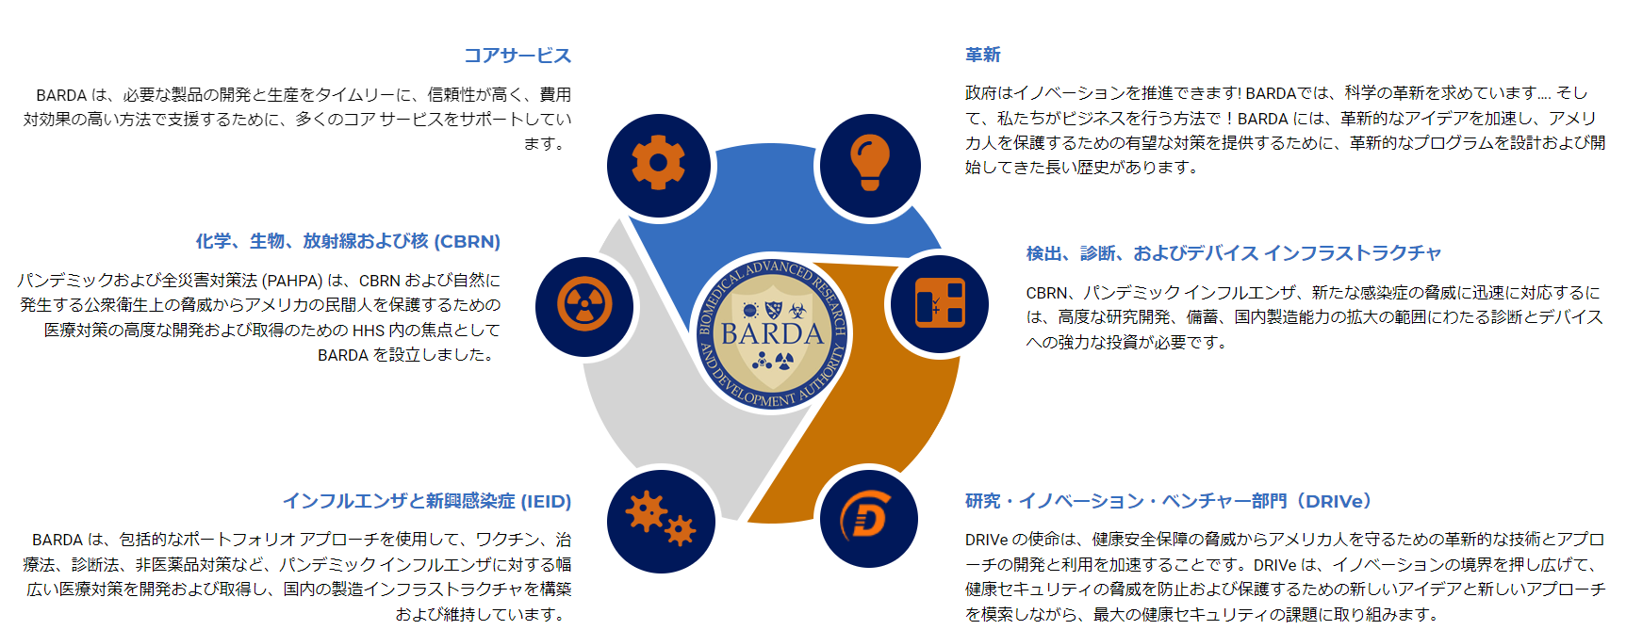
BARDAの活動
https://www.medicalcountermeasures.gov/barda/

Slide 22
BARDAのベンチャー部門：DRIVe
DRIVe (Division of Research、 Innovation、 and Ventures) was established by the Biomedical Advanced Research and Development Authority (BARDA)、 part of the Administration for Strategic Preparedness and Response (ASPR)、 within the United States Department of Health and Human Services (HHS).
HEALING LUNGS | 急性呼吸窮迫症候群 (ARDS) 患者の肺にさらに負担をかけずに血液に酸素を供給する技術の開発 | 資金調達終了 2023年2月3日
DIGITAL MCMS | 迅速に展開可能なデジタル ヘルス ツールを使用して人々が感染症の発生に対応
HOST-BASED DIAGNOSTICS
HOST-DIRECTED THERAUTICS
LAB AT HOME
REDIRECT
VACCINES ON DEMAND
REBOOT
https://drive.hhs.gov/index.html

Slide 23

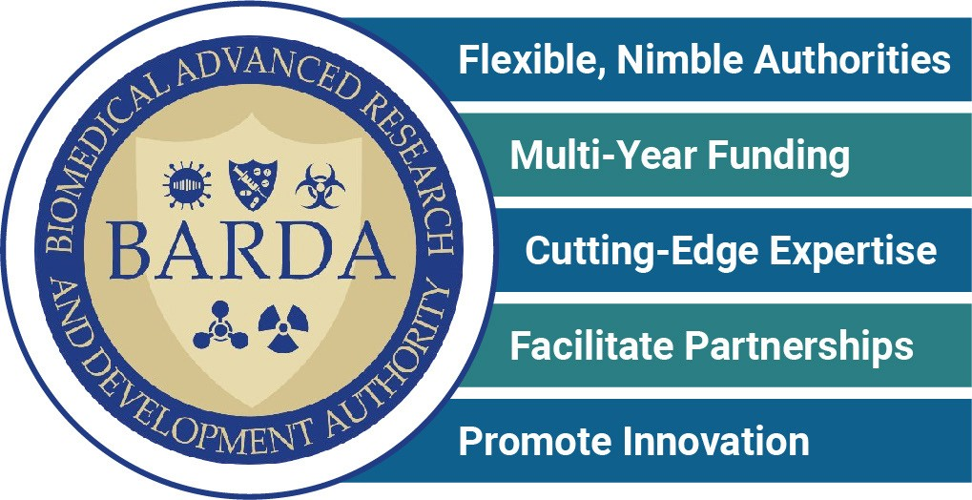
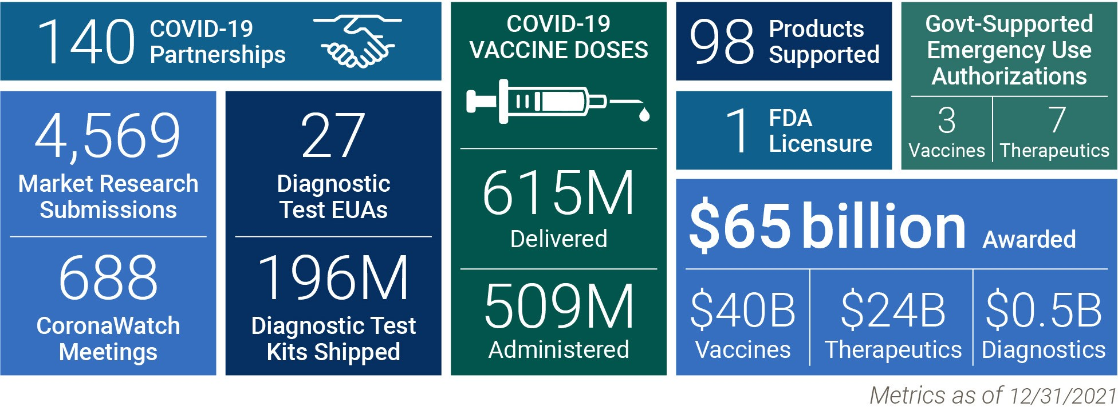
BARDA戦略計画
https://www.medicalcountermeasures.gov/media/38717/barda-strategic-plan-2022-2026.pdf
2006 年バイオディフェンス感染症ウィルス薬物研究法案（Biodefense and Pandemic Vaccine and Drug Research Act of 2006）
BARDA's Rapid Response to the COVID-19 Pandemic Laid Foundations for Successes

Slide 24

mＲＮＡ遺伝子治療薬の開発
2020
6 7
中間発表
2021
1 2 3
Pfizer BioNTech
4
5
8
9
10
11
12
1
2
3
4
5
6
7
8
9
10
11
12
Ph1/2 (Germany, US)
中間発表
Ph2/3 (US他、44,000人)
申請
中間発表
米国（緊急使用許可：EUA*）
AstraZeneca
Ph1/2 (UK)
Oxford Univ.
Ph2b/3 (UK、12390人)
中間発表
Ph3 (US他、30,000人)
申請
英国（緊急使用許可：EUA）
中間発表
Ph1/2 (US)
Ph2 (US,他)
中間発表
Moderna
Ph3(US,他、30,000人)
申請
米国（緊急使用許可：EUA）
*EUA：Emergency Use Authorization
BioNTech資料 Next Generation Immunotherapy
Clinicaltrials.gov

Slide 25
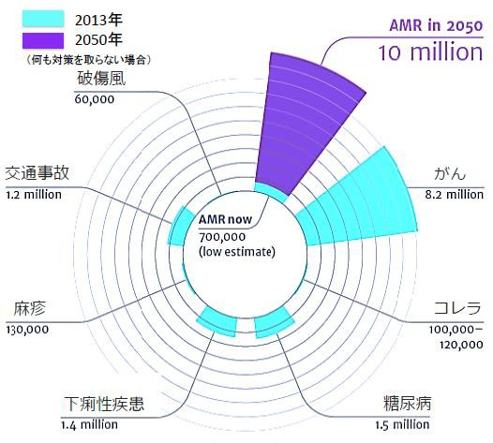
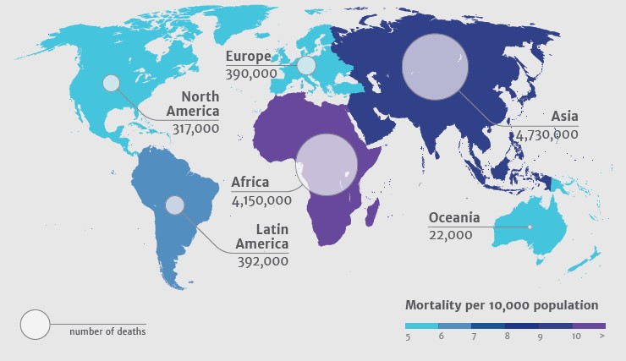

















薬剤耐性（AMR*）による影響に注意
* Antimicrobial Resistance
Antimicrobial Resistance: Tackling a crisis for health and wealth of nations, Antimicrobial Resistance: Tackling a crisis for health and wealth of nations,
the O’Neill Commission, UK, December 2014 the O’Neill Commission, UK, December 2014
AMRは経済的な影響も大きく、米国では、AMRが原因となる医療費が年間約200億ドル（約2兆円）に、生産性の損失は年間約350億ドル（約3兆5千億円）にものぼると試算されている*。さらに、AMRは貧困率の上昇や、低所得国と高所得国の格差の拡大にも影響すると考えられている**。
*：Centers for Disease Control and Prevention、“ANTIBIOTIC RESISTANCE THREATS in the united states, 2013”
**： World Bank、“Final Report DRUG-RESISTANT INFECTIONS A threat to our economic future”
収益予見性の低さから多くの企業が抗菌薬研究開発から撤退し、抗菌薬承認品目数は大きく減少
8200
5000
3500
3200
-850
2800
-450 -1000 -450
-500
150 -100
-500 -500
抗菌薬のNPV（正味現在価値）はマイナス（赤字）
単位：M$
がん 呼吸器 皮膚 筋骨格 心臓 血液 抗菌薬
Follow up report for the German GUARD Initiative by BCG, 2017より引用

Slide 26
４
Advanced Research Projects Agency for Health
ARPA‐H

Slide 27
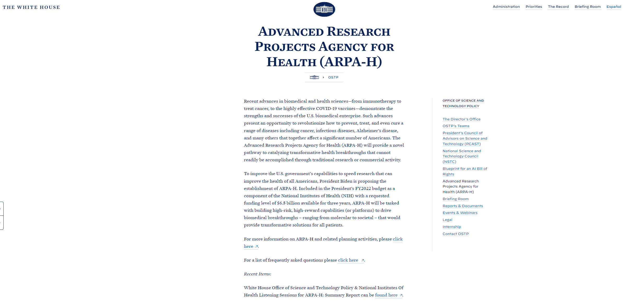

ARPA-H（医療先端研究計画局）
3年間で65億ドルを投入
ARPA-H初代長官
ARPA-H初代長官にDr. Renee Wegrzynが就任。
DARPA の Biological Technologies Office（BTO）でプログラム・マネージャーを務め、合成生物学と遺伝子編集のツールを活用して、バイオセキュリティを強化、公衆衛生を促進しつつ、米国のバイオエコノミーの発展に貢献。
その後、Ginkgo Bioworksで事業開発担当副社長。Concentric by Ginkgoでイノベーションの責任者。
https://nihrecord.nih.gov/2022/10/14/wegrzyn-named-first-arpa-h-director
https://www.whitehouse.gov/ostp/advanced-research-projects-agency-for-health-arpa-h/

Slide 28
https://www.nih.gov/arpa-h/mission
ARPA-Hのミッション
すべての患者にサービスを提供するための健康ブレークスルーの迅速な適用と実装
分子レベルから社会レベルまで、さまざまなレベルでブレークスルーを促進
さまざまな疾患の予防、治療、治癒に革命をもたらす能力とプラットフォームを構築する
実用的な問題の解決に重点を置いた「使用主導型」のアイデアをサポートして、公平性を高め、ブレークスルーをすべての患者にとって具体的な解決策に迅速に変換します。
定量化可能な目標を達成するために、さまざまなアプローチで複数の期間限定プロジェクトに焦点を当てます。
定義された指標を使用してステージゲート プロセスを使用し、これらの指標を満たすことで説明責任を注入します。
重要なソリューションまたはインセンティブを通じて市場の失敗を克服する
国防高等研究計画局 (DARPA) をモデルとして使用して、健康と医療における革新的なアイデアを擁護する文化を確立します。
■参考文書：
WHITE HOUSE OFFICE OF SCIENCE AND TECHNOLOGY POLICY & NATIONAL INSTITUTES OF HEALTH LISTENING SESSIONS FOR ARPA-H: SUMMARY REPORT
https://www.whitehouse.gov/wp-content/uploads/2021/09/093021-ARPA-H-Listening-Session-Summary_Final.pdf
ARPA-H Concept Paper https://www.whitehouse.gov/wp-content/uploads/2021/06/ARPA-H-Concept-Paper.pdf
ARPA-Ｈ Fact Sheet https://www.whitehouse.gov/wp-content/uploads/2021/06/ARPA-H-Fact-Sheet.pdf
ARPA-H Frequently Asked Questions https://www.whitehouse.gov/wp-content/uploads/2021/09/092921-ARPA-H-FAQ.pdf

Slide 29

米連邦保健福祉省（HHS）
United States Department of Health and Human Services
医療高等研究計画局
ARPA-H
NIHにARPAーHが仲間入り
国立衛生研究所（NIH）
NIH Office of the Director (OD)
National Institutes of Health
国立がん研究所
国立眼研究所
国立心肺血研究所
国立ヒトゲノム研究所
National Cancer Institute (NCI)
National Eye Institute (NEI)
National Heart, Lung, and Blood Institute (NHLBI)
National Human Genome Research Institute (NHGRI)
国立老化研究所
国立アルコール乱用・依存症研究所
国立関節炎骨格皮膚研究所
国立アレルギー感染症研究所
National Institute on Aging (NIA)
National Institute on Alcohol Abuse and
Alcoholism (NIAAA)
National Institute of Arthritis and Musculoskeletal and
Skin Diseases (NIAMS)
National Institute of Allergy and
Infectious Diseases (NIAID)
国立小児保健発達研究所
国立聴覚・伝達障害研究所
国立歯科・頭蓋顔面研究所
国立画像生物医学・生物工学研究所
Eunice Kennedy Shriver National Institute of Child Health and
Human Development (NICHD)
National Institute on Deafness and
Other Communication Disorders (NIDCD)
National Institute of Dental and
Craniofacial Research (NIDCR)
National Institute of Biomedical Imaging and
Bioengineering (NIBIB)
国立糖尿病・消化器・腎疾患研究所
国立精神衛生研究所
国立神経疾患・脳卒中研究所
国立薬物乱用研究所
National Institute of Diabetes and
Digestive and Kidney Diseases (NIDDK)
National Institute of Mental Health (NIMH)
National Institute of Neurological Disorders
and Stroke (NINDS)
National Institute on Drug Abuse (NIDA)
国立看護研究所
国立医学図書館
国立環境衛生科学研究所
国立一般医科学研究所
National Institute of Nursing Research (NINR)
National Institute of Environmental
Health Sciences (NIEHS)
National Institute of
General Medical Sciences (NIGMS)
National Library of Medicine (NLM)
科学審査センター
国立補完代替医療センター
国立フォガーティ国際センター
情報技術センター
Center for Scientific Review (CSR)
National Center for Complementary and
Integrative Health (NCCIH)
Fogarty International Center (FIC)
Center for Information Technology (CIT)
国立先進トラスレーショナル科学センター
臨床センター
National Center for Advancing Translational Sciences (NCATS)
NIH Clinical Center (CC)

Slide 30
類似の組織との棲み分け？
CDC
FDA
医療高等研究計画局
ARPA-H
NIH共通基金
ハイリスク・ハイリワード研究プログラム
BARDA
国立先進トラスレーショナル科学センター
National Center for Advancing Translational Sciences (NCATS)
NIH Clinical Center (CC)

Slide 31
５
Advanced Research Projects AgencyEnergy
ARPA-E

Slide 32

ARPA-E（エネルギー先端研究計画局）
https://arpa-e.energy.gov/

Slide 33
ARPA-E（エネルギー先端研究計画局）
設立・背景
●エネルギー高等研究計画局 （ARPA-E；Advanced Research Projects AgencyEnergy） は、エネルギー省がプログラム部局の新規部門として組成され、DARPAをモデルに、エネルギー分野でのハイリスク・ハイペイオフ型のファンディングを実施。
●2006年、米国アカデミー報告書 「Rising Above The Gathering Storm」 の提言を受けて、2007年の 「米国競争力法 （The Americas COMPETES Act）」 の成立によって設置が決定。
●「米国再生・再投資法 （American Recovery and Reinvestment Act）」 から配分された400万ドルの資金をもとに、2009年に設立。
●基礎研究にはタッチせず、革新的エネルギー技術を開発するために、産業界では取り組むことが困難な 「リスクは高いが大きな成果が期待できる研究」への資金助成を実施。

Slide 34


Mining Innovations for Negative Emissions Resources (MINER) プログラム
銅、ニッケル、リチウム、コバルト、およびその他の希土類元素の米国内供給を増やすことが目標。
MINERプログラムは、これらのエネルギー関連鉱物を採掘および抽出するために、必要なエネルギーとその後の排出量を削減しながら、鉱物収量を増加させる技術研究に資金を提供する。
具体的には、このプログラムは、潜在的な CO₂反応性鉱石を調査して、正味ゼロまたは正味負の排出技術の開発を目指す。
https://arpa-e.energy.gov/news-and-media/press-releases/us-department-energy-announces-39-million-technology-grow-domestic
Converting UNF Radioisotopes Into Energyプログラム
使用済み核燃料を再処理して再利用可能なアクチニドを回収する。
CURIE は、革新的な分離技術、マテリアル アカウンティング、オンライン モニタリング技術の開発に加えて、先進炉原料用のアクチニド回収を可能にする再処理施設の設計、廃棄物量の最小化、1¢/ AR燃料のキロワット時（kWh）燃料費、
https://arpa-e.energy.gov/technologies/programs/curie

Slide 35


2023年3月にイベント
https://www.arpae-summit.com/Home

Slide 36
６
Agriculture Advanced Research and Development Authority
AgARDA

Slide 37
2018年農業法で設立が決まった
AgARDA（農業先端研究開発庁）は、2018年の農業法に設立が銘記された。
農業高等研究開発局 (AgARDA) は、2018 年の農業法案により、年間 5,000 万ドルの資金調達でパイロット イニシアチブとして承認された。しかし、現在までに 100 万ドルしか受け取っておらず、戦略計画をまだ確立していない。
AgARDA は、個人投資家にとってリスクが高すぎ、かつ複数年にわたる高リスクかつ高報酬のプロジェクトをサポートする。
作物育種と遺伝子工学
畜産と腸内メタン
土壌炭素隔離
肉と乳製品の代替品
肥料のイノベーション
https://www.govregs.com/uscode/title7_chapter64_subchapterX_section3319k

Slide 38
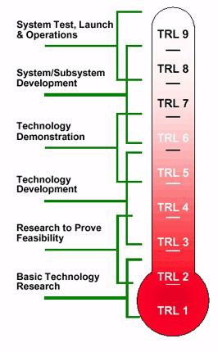
技術成熟度と基礎研究の定義
米国の定義
分類コード | 説明
6.1 | Basic Research（基礎研究）
6.2 | Applied Research（応用研究）
6.3 | Advanced Technology Development (ATD) （高度な技術開発）
6.4 | Advanced Component Development and Prototypes (ACD&P) （高度な構成品開発及びプロトタイプ）
6.5 | System Development and Demonstration (SDD) （システム開発及び実証）
6.6 | RDT&E Management Support （研究開発・評価試験及び管理支援）
6.7 | Operational System Development （運用システム開発）
技術成熟度
(Technology Readiness Level: TRL)
TRL | DOD RDT&E Budget Activity Codes
1 | 6.1
2 | 6.1
3 | 6.2
4 | 6.2, 6.3
5 | 6.2, 6.3
6 | 6.3, 6.4
7 | 6.4
8 | 6.5, 6.7
9 | 6.5, 6.7
システム試験、納入、運用
システム・サブシステム開発
技術実証
技術開発
実現性研究
基礎技術研究
国防省 財務管理規則（第2巻，第5章）
 | 基礎研究とは，プロセスや製品への特定の適
基礎研究 | 用を考慮せずに，現象の基本的な側面や観察
（6.1） | 可能な事実についての知識や理解を深めるた
 | めの体系的な研究
応用研究 （6.2） | 認識された特定のニーズを満たす手段を理解するための体系的な研究
 | この予算には，サブシステムとコンポーネント
高度な技 | の開発，及びシミュレーション環境でのフィール
術開発 （6.3） | ド実験や試験用のシステムプロトタイプにサブシステムとコンポーネントを統合する取り組みを含む
TRLは、NASAによって提案された技術の成熟度を測る指標。
公益財団法人 未来工学研究所 「安全保障と大学の研究」（2021年11月22日）

Slide 39
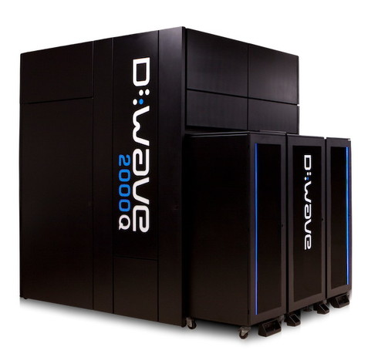



突如として登場するEmTech
・2011年に突如として登場
・開発されました～ではなく『商用化』されました…
・2012年に突如として登場
・世界の研究者は2010年に登場したゲノム編集技術TALENに夢中になっていた・・・

Slide 40

ありがとうございました。
当レポートに掲載されているあらゆる内容は無断転載・複製を禁じます。
当レポートは信頼できると思われる情報ソースから入手した情報・データに基づき作成していますが、当社はその正確性、完全性、信頼性等を保証するものではありません。当レポートは執筆者の見解に基づき作成されたものであり、当社及び三井物産グループの統一的な見解を示すものではありません。また、当レポートのご利用により、直接的あるいは間接的な不利益・損害が発生したとしても、当社及び三井物産グループは一切責任を負いません。レポートに掲載された内容は予告なしに変更することがあります。

Slide 41
アンケートにご協力をお願い致します。
https://forms.office.com/r/FUGQ1NFepd

